Slide 1
装配式建筑预制叠合板施工准备

Slide 2


预制叠合板施工准备概述
装配式混凝土结构的特点之一就是有大量的现场吊装工作，其施工精度要求高，吊装过程安全隐患较大。因此，在预制构件正式安装前必须做好完善的准备工作，如制定构件安装流程，预制构件、材料、预埋件、临时支撑等应按国家现行有关标准及设计验收合格，并按施工方案、工艺和操作规程的要求做好人、机、料的各项准备，方能确保优质高效安全地完成施工任务。具体步骤如下：
叠合板施工准备
AAAA
B
C
D
E
F
技术准备
人员准备
工具准备
物资准备
现场准备
安全措施准备

Slide 3
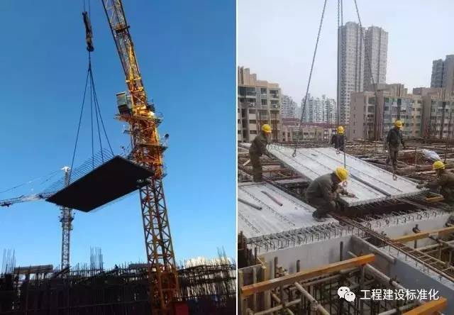
预制叠合板施工准备
熟悉.详阅.审查施工图纸和有关的设计资料。
原始资料的调查分析
编制吊装的施工方案，在施工前由项目工程师召集各相关岗位人员汇总讨论图纸问题，切实解决构件安装中难点，有效解决现场与图纸的施工矛盾，切实加强与建设单位设计单位，预制构件厂加工制作单位.施工单位.以及相关单位的联系，及时加强沟通与信息联系，要向工人和其他施工人员做好技术交底，特别是对不同技术工种的针对性交底，每次设计交底后要切实加强和落实。
技术准备
技术准备是施工准备的核心。由于任何技术的差错或隐患都可能引起人身安全和质量事故，造成生命.财产和经济的巨大损失。因此必须认真的做好技术准备工作。具体有以下内容：
Notes:
首先我们回顾一下国内装配式建筑的现状

Slide 4

预制叠合板施工准备
构件吊装前建立精干有经验的施工班组，集结施工力量，组织劳动力进场，做好向施工队组.工人进行技术及安全交底同时建立健全各项管理制度。施组成员包括
人员准备
塔司工
信号工
吊装工
构件测量工
严格按信号工的指令进行操作，严格执行“十不吊”的规定。做到慢起，稳吊。缓落。
在保证安全的情况下才能发布指令，指令必须清晰。
必须了解不同规格构件的重量、几何尺寸、重心位置。班前必须对构件进行检查。起钩前必须检查钢丝绳、卡环,处在最合理的受力状态。安装时根据轴线位置安装构件。预制墙板没有做斜支撑固定前，不允许摘钩。构件安装完毕锁紧支撑。
检测构件的垂直平整，位置校核，并指导安装。

Slide 5

预制叠合板施工准备
B
机具准备
钢丝绳
钢支撑
支撑三脚架
电动扳手
吊环
激光水平仪
卷尺
吊装扁担
A
塔吊
或
汽车吊

Slide 6
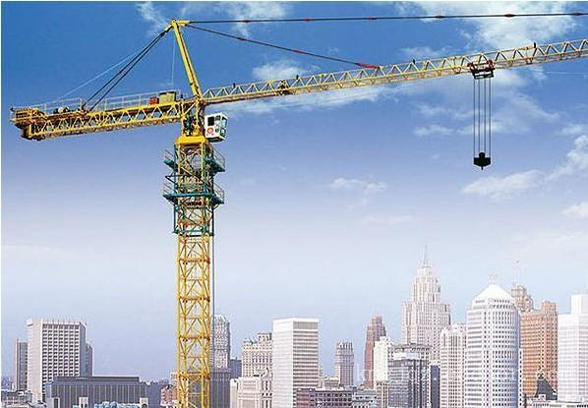
预制叠合板施工准备
机具准备:A
塔吊及汽车吊
（1）阅读起重机械吊装参数及相关说明（吊装名称、数量、单件质量、安装高度等参数），并检查起重机械性能，以免吊装过程中岀现无法吊装或机械损坏停止吊装等现象，杜绝重大安全隐患。
（2）安装前应对起重机械设备进行试车检验并调试合格，宜选择具有代表性的构件或单元试安装，并应根据试安装结构及时调整完善施工方案和施工工艺。
（3）准备牵引绳等辅助工具、材料，并确保其完好性，特别是绳索是否有破损，吊钩卡环是否有问题等。

Slide 7
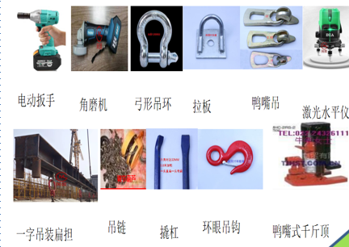
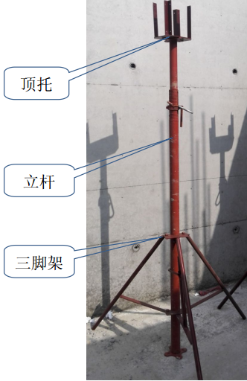
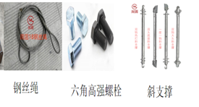
预制叠合板施工准备
机具准备:B
辅助工具
施工前 准备好牵引绳等辅助工具、材料，并确保其完好性，特别是绳索是否有破损，吊钩卡环是否有问题等。
独立支撑用于支撑预制水平构件，通过独立支撑高度，实现构件标高控制。支撑调节范围为0.5͂～4.5m，顶标高误差±5mm
独立支撑

Slide 8
预制叠合板施工准备
  物资准备
根据施工预算，分部分项的施工方案和施工进度的安排，拟定叠合板.可调独立支撑.支护模板等物资的需求计划。
叠合板依据需求计划，组织货源，确定加工.按运输方案，时间需求，施工需求进场。在指定地点.按规定方式进行储存或堆放。
  可调独立支撑及方木龙骨依据流水段施工计划混凝土凝固时间，独立支撑准备一般按施工段的2.5倍准备施工材料，三脚架按施工段的1.5倍准备施工材料。
检查到场叠合板是否存在异物，裂缝，钢筋是否污染及埙坏。检查叠合板的规格尺寸是否符合要求。

Slide 9
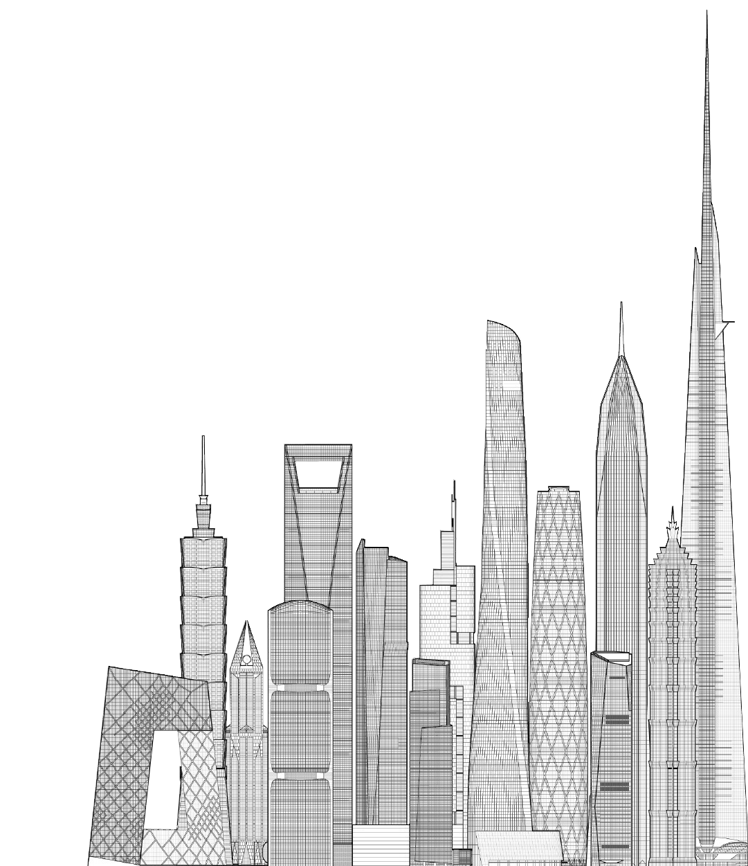
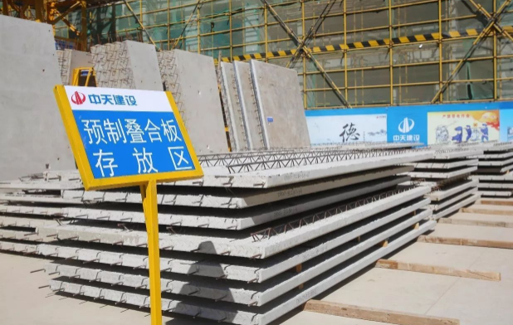
预制叠合板施工准备
现场准备（1）
构件堆放场地准备：
堆放时应按吊装顺序、规格、品种、所用幢号分区配套堆放，不同构件堆放之间宜设宽度为0.8～1.2m的通道，并有良好的排水措施。
临时存放区域应与其他工种作业区之间设置隔离带或做成封闭式存放区域，避免墙板吊装转运过程中影响其他工种正常工作防止发生安全事故， 场地硬化厚度宜≥20cm。

Slide 10
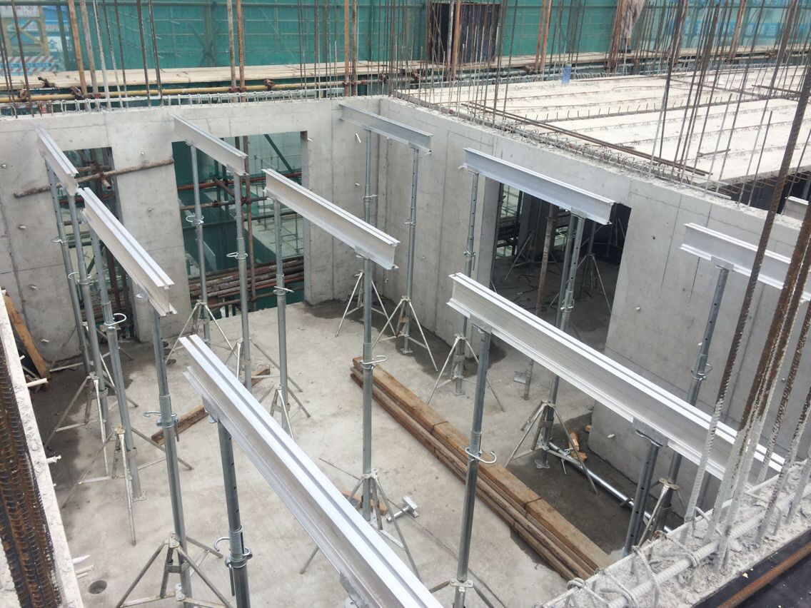
预制叠合板施工准备
现场准备（2）
施工作业面模架准备
施工
施工作业模架:
1.预制墙体安装完成后，由测量员根据预制叠合板放出独立支撑定位线，并安装独立支撑，同时根据叠合板分布图及轴网，利用经纬仪在预制墙体上放出板缝位置定位线。
2.板底支撑间距不应大于2m,标高偏差不应大于3mm,悬挑板外端比内端支撑宜调高2mm.
3.叠合板安装前，应复核叠合板构件端部和侧边的控制线以及支撑搭设情况是否满足要求。

Slide 11
预制叠合板施工准备
现场准备（3）
施工作业面模架准备
施工作业模架:
4.特殊部位处理：
空调板阳台板：须与房间内的架体用脚手架连成整体。或与相邻墙体构件连接加固，并距地1.8m搭设一道水平杆。
建议阳台板及空调板浇筑完成2层以后再周转拆除

Slide 12
预制叠合板施工准备
安全措施准备
构件堆放场地周围应设围挡或护栏和安全标志，夜间应设警示灯。 2.构件底部必须压放在垫木上。
堆放时应根据型号类型分类码放，垛与垛之间的间隙应满足安全作业要求。
进行结构主体的安全防护体系的检查和验收。设立结构层吊装施工警戒区。
装配工人吊装时的安全带的正确佩戴。

